Slide 1
2017-1학기 졸업 프로젝트 최종 발표
통계적 품질 관리를 위한
R commander
Plug-in Packages 개발
그것이 R고 싶다
201202856 이해중 (PM) 201402308 이상인
201402735 이홍재
201400353 김동민
201300295 김근우
Notes:
안녕하십니까. 통계적 품질 관리를 위한 R commander Plug-in packages개발이라는 주제로 최종발표를 진행하게 될 “그것이 R고 싶다.” 조의 12학번 “이해중＂입니다.

Slide 2


final presentation
목차 CONTENTS
02. 프로젝트 내용
03. 프로젝트 활용
04. 프로젝트 관리
01. 프로젝트 개요
05. 시연
Notes:
목차입니다. 프로젝트에 대한 개요를 시작으로 구체적으로 내용, 활용, 관리, 시연에 대해 설명 드리겠습니다.

Slide 3
01
한국외국어대학교 산업경영공학과
R commander Plug-in Packages 개발
프로젝트 개요
1.1 중간발표 지적사항 및 보완
1.2 프로젝트 요약
Notes:
프로젝트의 개요입니다.

Slide 4
final presentation
프로젝트 개요
프로젝트 내용
활용
프로젝트 관리
1.1 지적사항 및 보완
지적사항 | 보완
메뉴(함수)기능 추가로는 프로젝트 범위가 좁기 때문에 사용자(기업) 활용도를 높이기 위한 시스템적 방안 제공 필요 고객(중소기업)이 필요로 하는 기능, UI에 대한 고려필요 | 제품 품질 부서 담당자와 인터뷰를 통해 현재 사용하고 있는 프로그램의 문제점과 필요로 하는 기능 등을 조사 본 프로젝트에서 제작한 패키지 외에도 필요로 하는 편의 및 분석 기능을 추가 제공. 동일금속에서 필요로 하는 기능을 프로젝트 범위에 맞춰 동일금속에 customize화된 R-web application 구축
개발 패키지의 중소기업 활용 결과에 대한 신뢰성, 타당성 검증을 위한 합리적인 방안 마련부족 | R plug-in 패키지 : Minitab 등 통계패키지에서의 결과값과 자체적으로 개발한 패키지의 결과값이 동일한지 확인 R-Web application : 요구사항을 반영한 R-web application의 검증을 위해 만족도 조사 실시
Notes:
지적사항을 크게 두 가지 관점으로 나눠 보았습니다.
첫째, “R Plug-in패키지” 개발만으로는 프로젝트의 범위가 좁기 때문에 “기업활용도를 높이기 위한 시스템적 방안 제공 필요”라는 지적사항에
저희는 동일금속 품질부서 담당자가 필요로 하는 (즉, 동일금속에 Customize화 된)기능을 R-web application로 구축하였으며, 본 프로젝트에서 제작한 패키지외에도
필요로 하는 분석기능을 추가 제공하였습니다.
둘째, “개발 패키지의 검증에 대한 합리적인 방안 마련 부족”이라는 지적사항에
자체적으로 개발한 “R plug-in 패키지”의 결과값과 미니탭 결과값이 동일한지 확인하는 방법과,
R-Web application은 사용자 만족도를 조사해 검증하였습니다.

Slide 5



final presentation
프로젝트 개요
프로젝트 내용
활용
프로젝트 관리
1.2 프로젝트 요약
Reliability
Comfortability
R Commander for SQC
Web apps
기술 통계
공정능력분석
‘HTML’
기존
관리도
측정시스템분석
추가
‘CSS’
샘플링 검사
QC 7도구
Notes:
현재 R은 통계적 품질관리라는 도구로 이용하기에는 신뢰성과 편리성이 많이 떨어집니다.
저희 프로젝트에서는 신뢰성과 사용의 편리성을 높이기 위한 방안으로 “R commander”를 찾았습니다.
통계적 품질관리 내에서 추가적으로 필요로 하는 (공정능력분석, 측정시스템분석, 샘플링검사 )플러그인 패키지를 만들었습니다.
또한 단순한 패키지 개발뿐만 아니라 우리가 보완한 패키지를 활용하여 동일금속을 Customizing한 Web-application을 만들었습니다.

Slide 6
02
한국외국어대학교 산업경영공학과
R commander Plug-in Packages 개발
프로젝트 내용
2.1 Plug-in 패키지 개발 타당성
2.2 개발 프로세스
2.3 R 패키지 현황
2.4 공정능력분석(PCA)
2.5 측정시스템분석(MSA)
2.6 샘플링 검사(SI)
Notes:
프로젝트의 내용입니다.

Slide 7
사례
해결방안
final presentation
프로젝트 개요
프로젝트 내용
활용
프로젝트 관리
2.1 Plug-in 패키지 개발 타당성
기존 R의 환경
R은 오픈소스이며 코딩 기반의 통계분석 도구.
문 제 점
일관성 없는 문법
너무 많은 명령어
다양한 데이터 구조
신뢰성이 부족
누구나 새로운 패키지를 만들 수 있기 때문에, 새로운 패키지마다 사용하는 문법이 다양함
SPSS, Minitab, SAS 등 다른 통계 프로그램은 명령어 숫자가 적고 옵션을 선택해 결과물을 일괄적으로 보여주지만 R에서는 summary, plot 등 함수를 각각 입력해서 출력함
R의 데이터구조는 vector, factor, matrix, array, data frame , list 등 다양한 데이터구조가 존재함, 함수를 적용할 때 함수에 적합한 데이터 구조를 넣어야 함
Cran에 정식으로 등록된 패키지들도 가끔씩 출력값이 잘못된 값을 가지는 경우가 있어 찾은 패키지를 신뢰하는데 어려움이 존재함
해결 방안
지속적인 검증을 통한 신뢰성 확보와 GUI를 통해 편리성을 제공하는 R commander에서 통계적 품질관리를 위한 기능들을 개발. 이를 위해, 5단계 개발 프로세스를 정의하여 본 프로젝트를 진행.
Notes:
기존 R의 환경은 오픈소스이므로 같은 분석을 하는 패키지들이 중복으로 존재하며 직접 코딩 기반의 통계분석 도구입니다.
이러한 환경에 의하여 일관성 없는 문법, 너무 많은 명령어, 다양한 데이터 구조, 신뢰성 부족 이라는 문제점들이 존재합니다.
문제점의 해결 방안으로 저희는 GUI의 편리성을 고려한 R commander로 통계적 품질관리를 위한 기능들을 개발하였으며, 이를 위해 , 독자적으로 만든 5단계 개발 프로세스를 적용해 프로젝트를 진행하였습니다.

Slide 8
final presentation
프로젝트 개요
프로젝트 내용
활용
프로젝트 관리
2.2 개발 프로세스
5 Process | 5 x 3 steps
품질 관련 R 패키지 조사
Step1. 관련 패키지 검색
Step2. 패키지 설치
Step3. 패키지 확인
1. 관련 Key-word 검색
2. 카테고리별 검색
(Cran-r)
1. install.packages(“ ”)
2. library(“ ”)
3. ??PackageName
1. Description 확인
Function()
기능 조사
및 검증
Function()
기능 조사
및 검증
Step4. function 검색
Step5. 내부 code 조사
Step6. function 검증
1. function() 검색
2. function() 기능조사
1. ??function
2. 내부 알고리즘 확인
1. example() 확인
2. 결과값 검증
패키지
활용 및 구축
패키지
활용 및 구축
Step7. 패키지 정리
Step8. 함수 패키지구축
Step9. 함수 패키지 검증
최종 사용할 패키지 및 함수 선택
필요한 function 구축
2. 함수 패키지 구축
기존 존재하는 예제로 결과값 검증
UI 설계 및
구현
Step10. plug-in UI 설계
Step11. plug-in UI 구현
Step12. 함수 – plug-in 연결
이용할 함수의 변수 설정과 맞게 plug-in UI 설계
변수에 맞는 UI 기능 및 위치 추가∙조정
함수 패키지의 함수와 plug-in UI 연결
Plug-in
패키지 구축
Step13. plug-in패키지 구축
Step14. plug-in패키지 디버깅
Step15. plug-in패키지검증
plug-in 패키지 구축
Plug-in 패키지 디버깅
앞선 함수 패키지와 동일한 결과값 출력 검증
Notes:
플러그인 패키지 개발프로세스입니다.
첫째, 품질관련R패키지 조사를 시작으로
함수 기능 조사 및 검증
패키지 활용 및 구축
UI설계 및 구현,
마지막으로 Plug-in패키지 구축단계를 통해 패키지를 제작했습니다.

Slide 9
final presentation
프로젝트 개요
프로젝트 내용
활용
프로젝트 관리
2.3 R 패키지 현황
패키지 조사
All of R package
Date (updated) | Package | Title
2017-04-02 | BioInstaller | Lightweight Biology Software Installer
2017-04-02 | ggspatial | Spatial Data Framework for ggplot2
2017-04-02 | minval | MINimal VALidation for Stoichiometric Reactions
2017-04-01 | bayesDP | Tools for the Bayesian Discount Prior Function
2017-04-01 | configr | An Implementation of Parsing and Writing Configuration File (JSON/INI/YAML/TOML)
2017-04-01 | corpcor | Efficient Estimation of Covariance and (Partial) Correlation
2017-04-01 | countyfloods | Quantify United States County-Level Flood Measurements
∙ ∙ ∙ | ∙ ∙ ∙ | ∙ ∙ ∙
2006-03-15 | coxrobust | Robust Estimation in Cox Model
2005-10-29 | vioplot | Violin plot
R package about Statistical Quality Control
Published date Update date | Package (Author) | Title
2008-12-15 2016-10-24 | graphicsQC (Stephen Gardiner) | Quality Control for Graphics in R
2009-09-24 2014-04-22 | IQCC (Emanuel P. Barbosa) | Improved Quality Control Charts
2012-06-28 2016-06-01 | MSQC (Edgar Santos-Fernandez) | Multivariate Statistical Quality Control
2004-03-04 2014-10-07 | qcc (Luca Scrucca) | Quality Control Charts
2014-05-30 2016-07-20 | qcr (Miguel Flores) | Quality Control Review
2010-06-15 2016-02-24 | qualityTools (Thomas Roth) | Statistical Methods for Quality Science
2011-03-04 2017-03-13 | SixSigma (Emilio L. Cano) | Six Sigma Tools
2011-06-27 2015-06-11 | LTPDvar (Nikola Kasprikova) | LTPD and AOQL Plans for Acceptance Sampling Inspection by Variables
2007-07-07 2016-12-29 | Acceptance Sampling (Andreas Kiermeier) | Creation and Evaluation of Acceptance Sampling Plans
function
검증
패키지 활용 및 구축
UI 설계 및 구현
CRAN
Rbloggers
Github
Google
∙
∙
∙
Plug-in
패키지 구축
Total 10,281개의 패키지 존재 ( 2017-04-02 기준 )
총 9개의 품질 관리 관련 패키지
Notes:
현재 R에 공식적으로 존재하는 패키지는 좌측 표와 같이 총 10,281개이며, 그 중 품질 관련 패키지는 오른쪽에 있는 표와 같습니다.
패키지를 구축하는 과정에 있어, 기능 중복 및 불 필요한 개발을 방지하기 위해 R 패키지 현황 조사에 상당한 노력을 기울였습니다.
그 결과 본 프로젝트에서 다루는 공정능력분석, 측정시스템분석, 샘플링 검사와 관련된 패키지는 총 6개가 있음을 확인하였습니다.

Slide 10
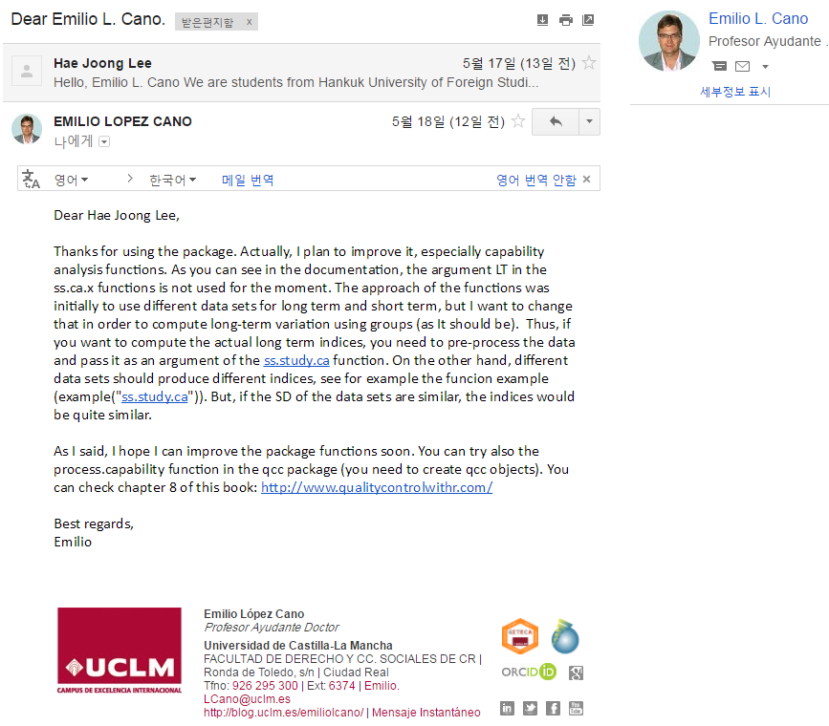
final presentation
프로젝트 개요
프로젝트 내용
활용
프로젝트 관리
2.4 공정능력분석(PCA) 패키지
패키지 조사
▶ PCA(Process Capability Analysis)란 공정이 안정된 상태 있을 때 그 공정이 얼마나
균일한 제품을 생산할 수 있는지를 나타내는 공정능력을 분석하는 것
function
검증
본 프로젝트 function()
활용한
<R 패키지> 및 function()
보완 내용
패키지 활용 및 구축
UI 설계 및 구현
pca.normdist()
(정규분포)
<qualityTools>
sd.R()
sd.S()
공정능력지수(단기) 이외에 공정성능지수(장기)를 필요로 함.
ss.study.ca()로 정확한 값을 얻지 못함
불편화 상수 옵션추가
Plug-in
패키지 구축
pca.withBet()
(군간/군내)
-
해당 공정이 Batch(lot) 생산방식 혹은 균일성 중시 공정인 경우에는 단기변동에도 군간변동이 존재함
현재 SixSigma 패키지는
미완성임을 확인
모든 패키지를 활용하는데 있어서 정확한 값을 얻는지 필수적으로 검증을 해야 함
pca.noNorm()
(비정규분포)
<qualityTools>
pcr()
부트스트랩기능을 가진 adSim()을 추가해 적절한 분포를 찾아 해당하는 분포로 바꾸어 공정능력분석을 가능하도록 함
pca.bino()
(이항분포)
-
데이터가 적합/부적합(양/불량) 형태로 얻어지는 경우
pca.poi()
(포아송분포)
-
데이터가 부적합수(결점수)형태로 얻어지는 경우
Notes:
우선 프로세스에 맞춰 설명하기 앞서 간단한 용어 개념으로
공정능력분석이란?
“공정이 안정된 상태 있을 때 그 공정이 얼마나 균일한 제품을 생산할 수 있는지를 나타내는 공정능력을 분석하는 것” 입니다.
본 프로젝트의 공정능력분석 패키지 개발 범위는 데이터의 형태에 따라 다섯가지 입니다.
우선 정규분포 모듈은 qualityTools 패키지를 활용 하였지만 공정성능지수와 불편화 상수를 고려하지 않아 이를 보완하였습니다.
사실 Sixsigma 패키지의 ss.study.ca()로도 공정능력지수,성능지수를 구할 수 있다고 설명되어있었지만, 검증결과 정확한 값을 얻지 못해
패키지의 저자에게 문의를 해봤습니다. 그 결과
패키지는 저자의 미완성으로 인한 결과라는 답장을 받았습니다.
이를 통해 저희 프로젝트를 진행하는데 있어서 반드시 기존 패키지의 검증의 필요성을 프로세스에서 반드시 필요로 하는 점을 다시 한번 느끼게 되었고
이렇게 검증을 하는데 많은 노력을 기울였습니다.
다음은 비정규분포는 qualityTools패키지의 pcr()을 사용했지만 기존의 pcr()은 옵션에 모수를 직접 입력하는 불편함이 있어
부트스트랩기능을 가진 adsim()을 추가해 적절한 분포를 찾아 해당하는 분포로 바꾸어 공정능력분석을 가능하도록 하였습니다.
군간/군내, 이항분포, 포아송분포인 경우 현재 R패키지에는 없으므로 새롭게 구축하였습니다.

Slide 11
final presentation
프로젝트 개요
프로젝트 내용
활용
프로젝트 관리
2.5 측정시스템분석(MSA) 패키지
패키지 조사
▶ MSA(Measurement Systems Analysis)란 측정시스템은 계측기 또는 계측자가 제대로 된 측정을 하는지 평가하는 방법 [ AIAG 표준 ]
function
검증
패키지 활용 및 구축
본 프로젝트 function()
활용한
<R 패키지> 및 function()
보완 내용
UI 설계 및 구현
msa.gageRR()
(Gage R&R 교차분석)
<SixSigma>
ss.rr()
--
Plug-in
패키지 구축
msa.destTest()
(Gage R&R 내포분석)
<qualityTools>
①gageRRDesign()
②respose()=data
③gageRR()
④summary(),plot()
qualityTools 패키지의 gage R&R 분석을 하기 위해서는 일련의 절차가 필요함. 전처리를 통해 복잡한 절차 없이 데이터만 주어지면 바로 결과를 얻을 수 있게 함
기존 gage R&R 결과 중 ANOVA Table에 문제점이 있어 이를 해결함
msa.oneway()
(Gage R&R 일원배치분석)
-
측정 작업자의 영향이 없는 경우에 대한 Gage R&R Study. 자동측정장비를 사용하여 측정하는 경우에는 측정작업자 사이의 변동량인 재현성이 없는 경우
msa.linBias()
(선형성 및 편의연구)
<qualityTools>
①gageLinDesign()
②data.frame rbind())
③response()=data
④gageLin()
⑤summary()
qualityTools 패키지의 gage R&R 분석을 하기 위해서는 일련의 절차가 필요함 . 전처리를 통해 복잡한 절차 없이 데이터만 주어지면 바로 결과를 얻을 수 있게 함
msa.repBias()
(반복성 및 편의연구)
<qualityTools>
cg()
소수점 자릿수 보완
Notes:
다음은 측정시스템분석 패키지 개발 과정입니다.
측정시스템이란 “측정기 또는 측정자의 산포(변동)가 관측된 공정 산포에 얼마나 많은 영향을 미치는 지를 분석하는 것 “입니다.
측정시스템기준 중 하나인 AIAG로 이는 전세계 자동차 표준협회이며, 우리나라 자동차 관련 부품들을 만드는 중소기업에서도 반드시 따르는 기준입니다.
AIAG를 기준으로 상황에 따라서 다섯 가지 연구를 진행할 수 있도록 모듈을 만들었습니다.
가장 기본적인 gage R&R 교차분석으로 sigsima패키지의 ss.rr()을 이용하였습니다.
다음으로 gage R&R 내포분석은 qualityTools패키지의 gageRR()을 이용했습니다.
하지만 qualityTools 패키지의 gage R&R 분석을 하기 위해서는 일련의 절차가 필요하여 복잡한 절차 없이 데이터만 주어지면 바로 결과를 얻을 수 있게 함
또한 기존 gage R&R 결과 중 ANOAVA Table에 문제점이 있어 이를 해결함
Gage R&R 일원배치분석은 자동측정장비를 사용하는 경우인데 R패키지에 존재하지 않으므로 새롭게 구현하였습니다.
선형성 및 편의연구는 qualityTools패키지의 gageLin()을 활용하였지만 이 또한 일련의 절차가 필요함. 복잡한 절차 없이 데이터만 주어지면 바로 결과를 얻을 수 있게 함
반복성 및 편의연구는 qualityTools패키지의 cg()를 활용하였지만 소수점 자릿수가 너무 작게 나와 이것을 보완하였습니다.

Slide 12
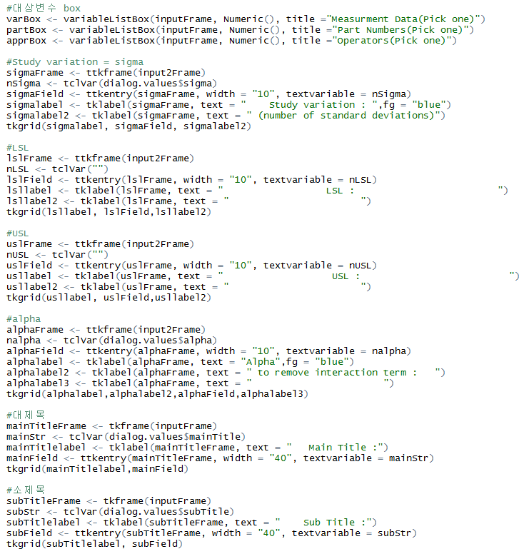
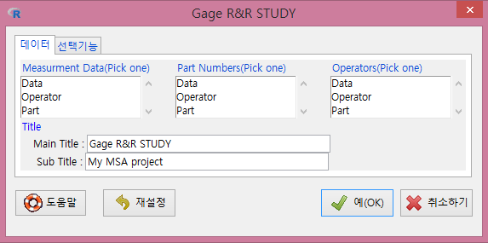
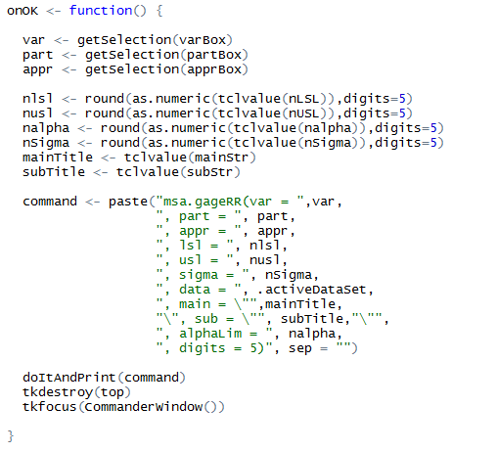
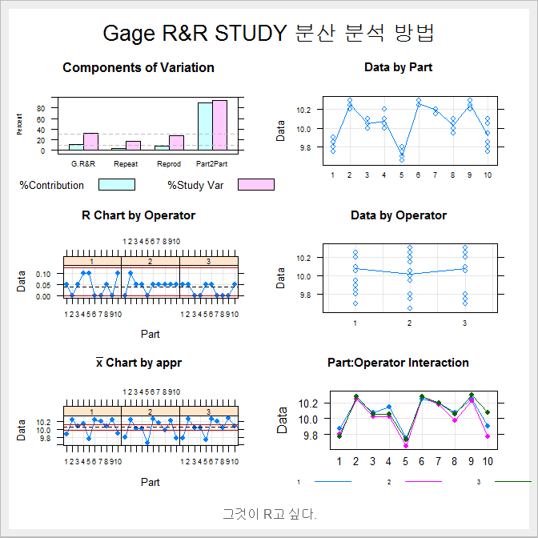
final presentation
프로젝트 개요
프로젝트 내용
활용
프로젝트 관리
2.5 측정시스템분석(MSA) 패키지
패키지 조사
function
검증
패키지 활용 및 구축
plug-in UI 설계
UI 설계 및 구현
Plug-in
패키지 구축
plug-in UI 구현
<입력변수 설정 코드>
<UI 구현 창>
함수 – plug-in 연결
plug-in 패키지 검증
<개발 패키지(좌) minitab(우) 결과 비교>
<UI 실행 코드>
Notes:
측정시스템분석 패키지의 UI설계 및 구현, 패키지 구축 단계입니다.
마지막으로 우리가 개발한 패키지가 미니탭과 같은 결과값을 가지는지 검증을 하여 개발 프로세스를 마쳤습니다.

Slide 13
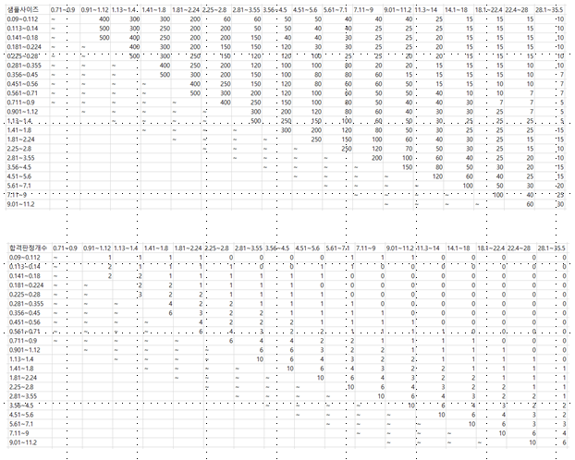
final presentation
프로젝트 개요
프로젝트 내용
활용
프로젝트 관리
2.6 샘플링검사(SI) 패키지
패키지 조사
▶ 샘플링 검사는 한 LOT의 물품 중에서 발췌한 시료를 조사하고 그 결과를 판정 기준과 비교하여 그 LOT의 합격 여부를 결정하는 검사를 뜻한다.
function
검증
패키지 활용 및 구축
본 프로젝트 function()
활용한
<R 패키지> 및 function()
보완 내용
샘플링 검사(SI) 참조 Table
(계수 규준형 1회)
UI 설계 및 구현
계수 규준형 1회
<Acceptance Sampling> OC2c() [시각화]
기존의 find.plan()은 결정된 하나의 OC곡선을 이용하여 수치적인 계산으로 정확한 샘플사이즈(n), 합격판정개수(c)을 구한다. 하지만 실제 공장에서는 정확한 값보다는 table을 이용한 근사적인 값을 많이 쓰므로 패키지 내에 샘플링검사 table을 탑재하여 참조하는 방식으로 개발
Plug-in
패키지 구축
<샘플링 사이즈 참조 표>
계량 규준형 1회
(표준편차 미지)
<Acceptance Sampling> find.plan()
OCvar [시각화]
계량 규준형 1회 샘플링에서 표준편차를 모를 때와 표준편차를 알고 불량률을 보증하는 방식일 때 find.plan() 자체가 table이 참조하는 값과 동일하므로 그대로 사용
계량 규준형 1회
(표준편차 기지 불량률)
<Acceptance Sampling> find.plan()
OCvar [시각화]
계량 규준형 1회
(표준편차 기지 평균값)
평균값을 보증하는 계량 규준형 1회 샘플링은 기존 r 패키지의 find.plan()으로는 구할 수 없어 table을 탑재하여 참조하는 방식으로 개발
<합격판정개수 참조 표>
Notes:
마지막으로 샘플링검사 패키지 개발과정입니다.
샘플링 검사는 전수조사와 반하는 개념으로 한 LOT의 물품 중에서 발췌한 시료를 조사하고 그 결과를 판정 기준과 비교하여 그 LOT의 합격 여부를 결정하는 검사를 뜻한다.
개발 범위는 규준형 및 조정형 샘플링검사까지 계획을 구현하였습니다.
규준형 검사는 Acceptance Sampling 패키지의 find.plan() 로 공식으로 정확한 값을 구할 수 있지만
이는 산업에서 실질적으로 쓰이기에는 부족하므로 이처럼 KS-기준 Table을 이용하여 근사적인 값을 얻을 수 있도록 새롭게 구축했습니다.

Slide 14
final presentation
프로젝트 개요
프로젝트 내용
활용
프로젝트 관리
2.6 샘플링검사(SI) 패키지
패키지 조사
▶ 샘플링 검사는 한 LOT의 물품 중에서 발췌한 시료를 조사하고 그 결과를 판정 기준과 비교하여 그 LOT의 합격 여부를 결정하는 검사를 뜻한다.
function
검증
패키지 활용 및 구축
본 프로젝트 function()
활용한
<R 패키지> 및 function()
보완 내용
UI 설계 및 구현
계수 규준형 2회
-
기존 R 패키지에 계수 규준형 2회 , 조정형 샘플링 검사와 관련된 패키지가 존재하지 않아 table을 탑재하여 참조하는 방식으로 개발
Plug-in
패키지 구축
계수 조정형 1회
(LQ)
-
계수 조정형 1회
(AQL)
계량 조정형 1회
계수 조정형 2회
-
Notes:
계수 규준형 검사와 조정형 검사는 기존R에 패키지가 존재하지 않기 때문에 Table을 탑재하여

Slide 15
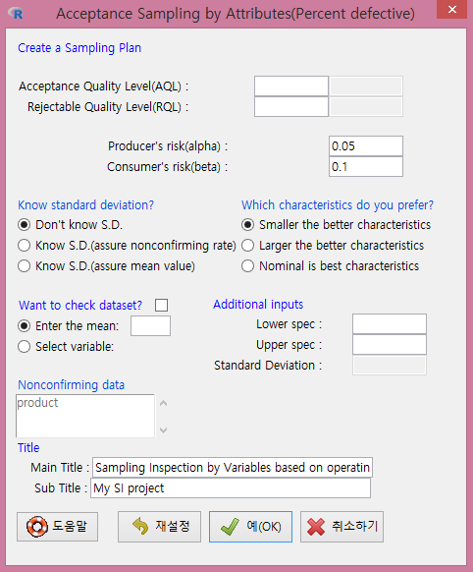
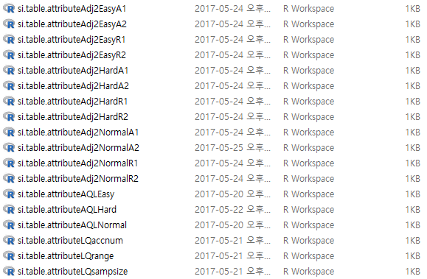
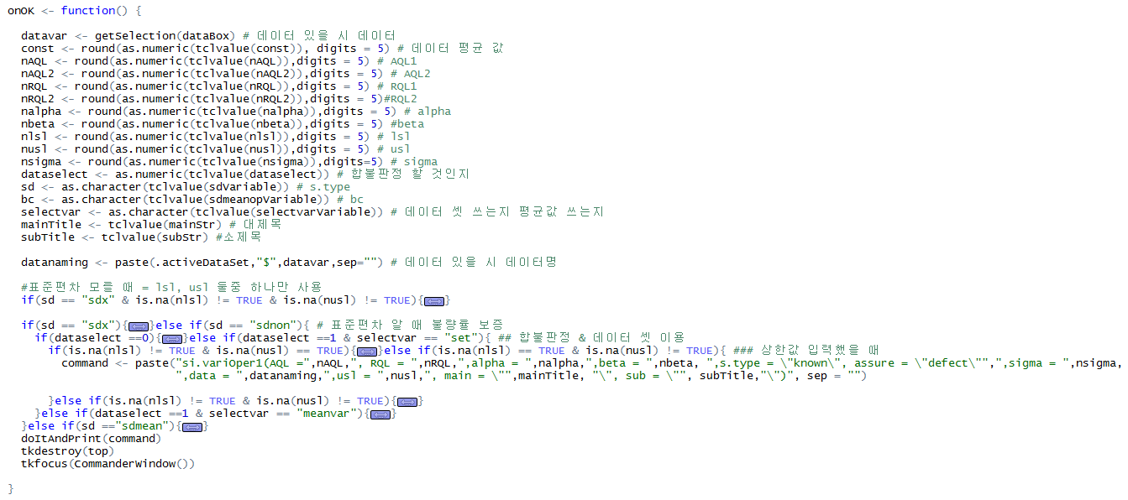
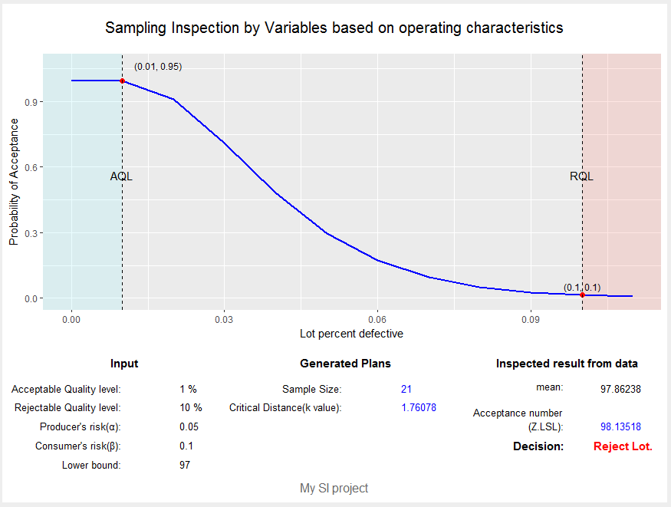
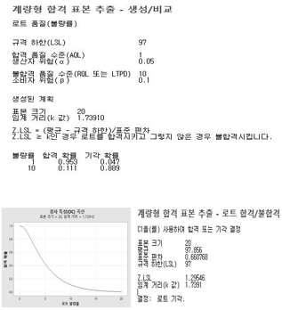
final presentation
프로젝트 개요
프로젝트 내용
활용
프로젝트 관리
2.6 샘플링검사(SI) 패키지
패키지 조사
function
검증
패키지 활용 및 구축
plug-in UI 설계
UI 설계 및 구현
Plug-in
패키지 구축
plug-in UI 구현
<프로젝트 파일 내 샘플링 참조 table 저장 >
<UI 구현 창>
함수 – plug-in 연결
plug-in 패키지 검증
<개발 패키지(좌) minitab(우) 결과 창>
<UI 실행 코드>
Notes:
측정시스템분석 패키지의 UI설계 및 구현, 패키지 구축 단계입니다.
마지막으로 우리가 개발한 패키지가 미니탭과 같은 결과값을 가지는지 검증을 하여 개발 프로세스를 마쳤습니다.

Slide 16
03
한국외국어대학교 산업경영공학과
R commander Plug-in Packages 개발
프로젝트 활용
3.1 기업 소개
3.2 Customizing 사례
3.3 R web application
3.4 품질관리 AS-IS TO-BE
Notes:
프로젝트 기업 활용으로, 기업에 대한 소개와 가지고 있는 문제점 및 요구 사항을 해결하기 위해
커스터 마이징한 내용입니다.

Slide 17
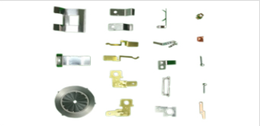
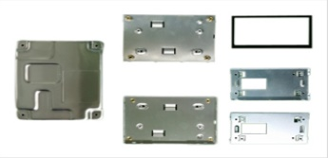
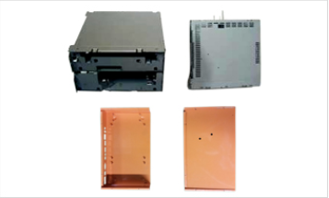
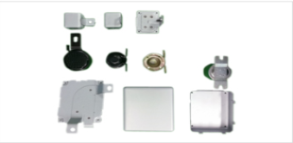
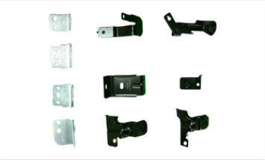
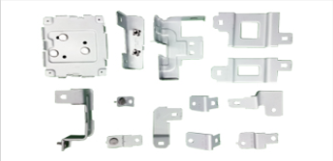
final presentation
프로젝트 개요
프로젝트 내용
활용
프로젝트 관리
3.1 기업 소개
회사명 | 동일 금속㈜
주소 | 경기도 안산시 단원구 성곡동 720-8
대표이사 | 여상수
사원수 | 35명
주요 사업 내용 | 자동차, 전기 및 전자용 프레스 용접부품 생산 공급
주요 제품 | 단자류, 베젤류, 오디오케이스류, 일반케이스류, 브라켓류(도금/도장), 브라켓류(용접)
매출액 | 약 50억원/연
특징 | 현대 자동차 2차 vendor
제품 소개
단자류
베젤류
오디오케이스류
일반케이스류
브라켓류(도금/도장)
브라켓류(용접)
조 직 도
대표이사
총괄임원
관리팀
영업팀
개발팀
생산팀
품질팀
총무팀
출하팀
금형팀
구매 자재팀
품질 보증팀
Notes:
다음. 경기도 안산에 위치하며 주요제품은 자동차부품으로 연매출 약 50억원을 내는 동일금속입니다.
동일금속의 품질팀과 접촉하여 프로젝트를 진행하였습니다.

Slide 18

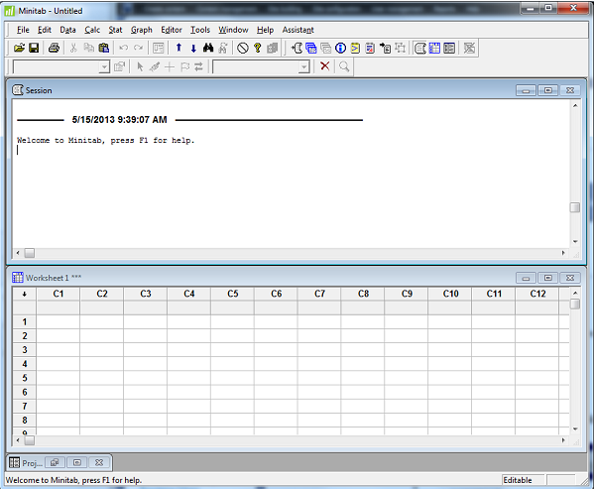
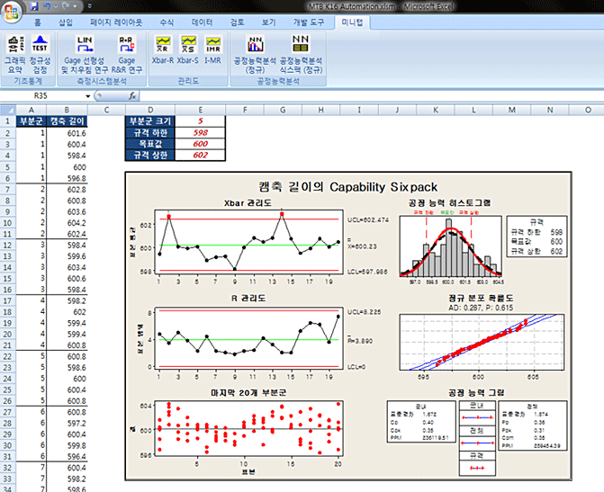
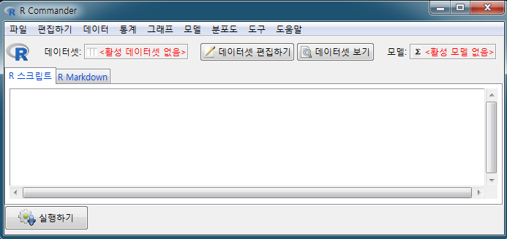
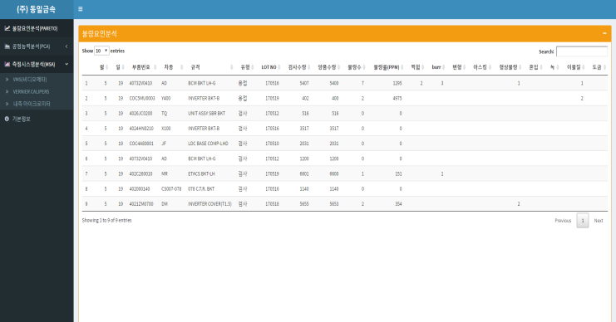
final presentation
프로젝트 개요
프로젝트 내용
활용
프로젝트 관리
3.2 Customizing 사례 및 적용
<Minitab 사의 Customizing 비즈니스 모델>
고객사에서 필요로 하는 기능 9가지의 핵심기술 을 추출 및 변형하여 엑셀에 적재
<Minitab 17 모습>
<Customizing 후 모습>
Minitab은 이 외에도 맞춤 보고서(Custom Reports), 대시보드(Dashboards)와 같은 다양한 Customizing 서비스를 제공한다.
“Minitab“, “SAS“, “SPSS“ 등 에서도 자사의 제품의 일부 기능 추출 및 고객 요구 기능 추가로 커스터마이징 전략을 실시 중.
이는 기업이 필요로 하는 기능을 줄여 작업의 복잡성을 줄이는데 의의가 있다.
위와 같은 Customizing 비즈니스 모델은 본 프로젝트에서 또한 활용의 한 방법으로써
충분히 가능 하다.
R commander의 핵심 기술(R package)만을 추출하여 웹에 적재
<R commander 모습>
<Web application 모습>
18
Notes:
앞서 말씀드린 기업의 3가지 기업의 요구 및 추가 개선 사항을 해결 하기 위해서는 저희 R commander가 최선의 답이 라곤 할 수 없을 것입니다.
관리자에게 친숙한 UI와 접근성, 불필요한 옵션 선택의 배제,
기타 추가적인 요구사항을 접목 하기 위해서는 다른 대책이 필요 합니다.
여기, 기업 Customizing의 대표적인 사례가 있습니다. 먼저 미니탭은 자사의 범용 s/w에서 기업이 필요로 하는 기능만을 추출하여 원하는 환경에 적재 해주는 서비스 형태를 제공 하고 있습니다.
그런데 위와 같은 서비스 모형은 본 프로젝트 또한 활용의 한 방법으로써 충분히 가능 합니다.
R commander의 기초는 R패키지인데 팔요한 <R 패키지만>을 추출하여 웹에 적재하는 방법으로 wep-application을 선택했습니다.

Slide 19

intermediate presentation
프로젝트 개요
프로젝트 내용
적용
프로젝트 관리
3.3 R web application
R Commander for SQC
R studio
Plug-in
‘Hosting’
(shinyapp.io : Rstudio’s hosting service for apps)
기술 통계
Plug-in
공정능력분석
pca.normdist
‘HTML’
Plug-in
측정시스템분석
msa.gageRR
‘CSS’
Plug-in
동일금속
R web application
for SQC
샘플링 검사
Plug-in
QC 7도구
paretoChart
Plug-in
‘Data’
(googlesheet :Manage Google Spreadsheets from R)
관리도
동일금속에서 필요한 ‘불량요인분석’, ‘공정능력분석’, ‘측정시스템분석’ 을 웹 어플리케이션이라는 환경으로 제공 할 수 있다.
Google 계정만 있다면 장소의 제한 없이 분석을 실시 할 수 있다.
기업의 요구에 맞게 설계하여 편리성, 분석능력 모두 만족 할 수 있다.
19
Notes:
R 웹 어플리케이션 내용입니다.
앞서 공정능력분석, 측정시스템분석, 샘플링검사 플러그 인 패키지를 만들었다면
이를 동일금속의 요구에 맞게 커스터마이징하여 공정능력분석, 측정시스템분석,불량요인분석 기능을 추가하여 웹으로 구현하였습니다.
특히 구글 계정만 있다면 장소의 제한 없이 분석을 실시 할 수 있는 장점이 있습니다.

Slide 20
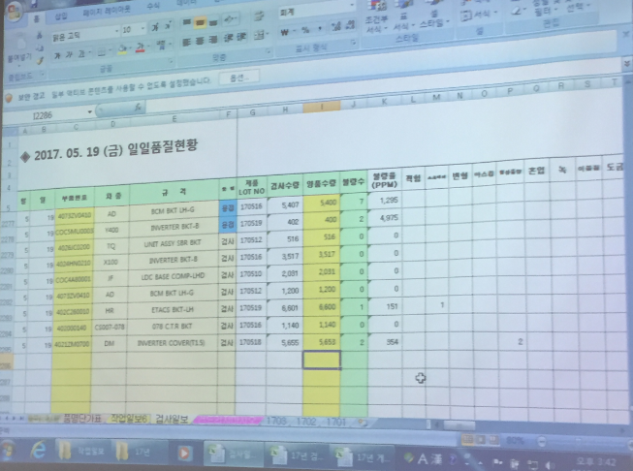
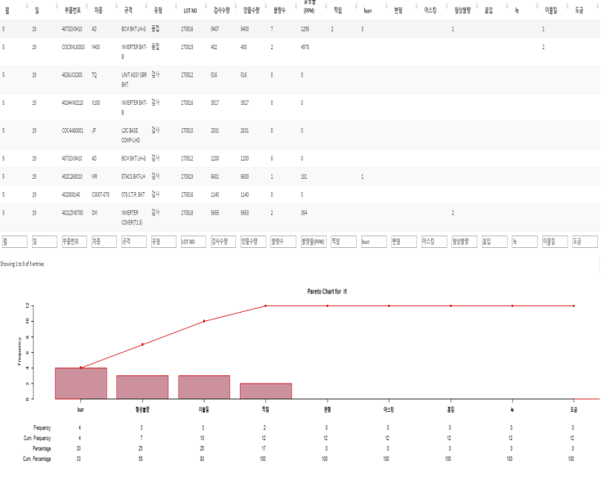
intermediate presentation
프로젝트 개요
프로젝트 내용
활용
프로젝트 관리
3.4-1 품질 관리 AS-IS TO-BE(1)
동일금속의 불량 요인 분석(Pareto Chart) : 품질 현황을 체크하기 위해선 매일 생산되는 다수의 부품들의 불량 요인들을 날짜, 부품, LOT 등 조건 별로 빈도를 분석 할 필요가 있다.
프로세스 | AS-IS | TO-BE
 |  | ㅌ
원자재 입고
자재 규격 및 수량 확인
공정 중 1차 외관 검사 진행
완제품 중 일부 추출 후
정밀 측정기를 통한 규격 검사
현재, 불량 요인을 수기로 체크 및 엑셀 시트에 기록만 할 뿐 아무런 추가 조치가 없음.
항목별 빈도 분석을 위해서 엑셀 고유 기능인 정렬, 필터링 기능을 사용하는 중이나 일일이 설정 해 주는데 불편함이 있음.
기록된 불량 요인 데이터를 구글 시트를 통해 불러와 장소에 제약 없이 어디서나 열어 볼 수 있음.
필터링 기능을 항목별로 추가함.
생산팀은 검사 결과를 체크시트에 수기로 기입
품질팀은 이를 통합 및 관리
Notes:
첫번째는 불량요인분석입니다.
현재, 불량 요인을 수기로 체크 및 엑셀 시트에 기록만 할 뿐 아무런 추가 조치가 없을 뿐만아니라
항목별 빈도 분석을 위해서 엑셀 고유 기능인 정렬, 필터링 기능을 사용하는 중이나 일일히 설정 해 주는데 불편함이 있음.
커스터마이징 내용 방안으로
기록된 불량 요인 데이터를 구글 시트를 통해 불러와 장소에 제약 없이 어디서나 열어 볼 수 있음.
필터링 기능을 항목별로 추가하여 손 쉽게 항목별 불량 요인 빈도 분석을 실시.

Slide 21
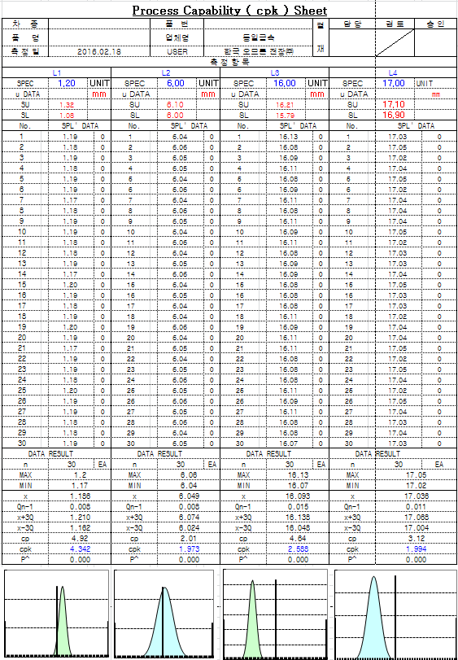
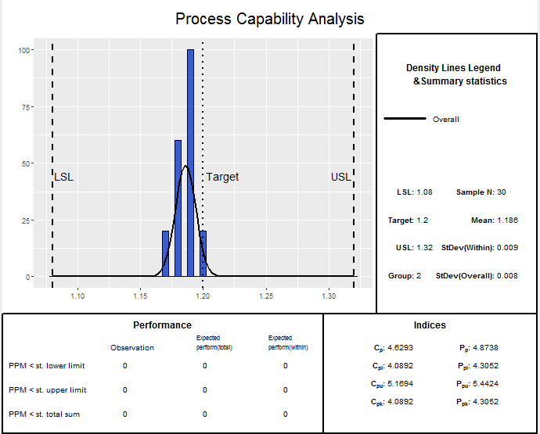
intermediate presentation
프로젝트 개요
프로젝트 내용
활용
프로젝트 관리
3.4-2 품질 관리 AS-IS TO-BE(2)
동일금속의 공정 능력 분석 (Process Capability Analysis) : 동일 금속은 신제품 개발 시 일회성으로 공정 능력 분석을 실시 한다. 본격적으로 생산에 앞서 규격에 잘 맞게 생산 되는지 확인 하는 작업으로, 정확한 결과 값과 다양한 추가 수치가 무엇보다 필요하다.
프로세스 | AS-IS | TO-BE
신제품(부품) 설계
생산팀 생산 지시
시험 생산된 제품 중 30개의 시료 추출
분포의 정확도 ↑
공정 능력 분석
<목적>
공정능력지수(Cp,Cpk)와 그래프 뿐만 아니라 공정성능지수(Pp,Ppk), 불량률을 추가적으로 출력.
불편화 상수를 이용하여 치우침을 제거한 공정능력지수를 제공함으로써 더 정밀한 공정능력분석 시행
품질팀 합/불 판정
<분석결과>
기존의 방법과 같이 공정상태는 정상이지만 불편화 상수를 이용하여 더 정밀한 공정능력지수 출력
기존 엑셀시트의 히스토그램을 보면 데이터의 분포가 반대로 나오지만 현재 우리의 결과물로는 분포를 제대로 출력
합격시 지속 생산 결정
공정 능력 분석 함수 식이 입력되어 있는 매크로 시트에 측정 한 데이터를 재 입력 하여 공정능력지수(Cp,Cpk)와 산포 그래프만을 출력.
Notes:
두번째는 공정능력분석 과정입니다.
정밀 측정기를 통하여 얻은 데이터를 수식이 저장된 엑셀 메크로 시트에 입력하여 공정능력 지수를 산출 해 냅니다.
현재, 공정 능력 분석 함수 식이 입력되어 있는 매크로 시트에 측정 한 데이터를 재 입력 하여 공정능력지수(Cp,Cpk)와 산포 그래프만을 산출합니다.
특히 히스토그램을 보면 데이터의 분포가 잘 못되어 있음을 확인할 수 있습니다.
이러한 보완 내용으로는
공정능력지수와 제대로 된 그래프 뿐만 아니라 공정성능지수, 불량률을 추가적으로 출력하며
불편화 상수를 이용하여 더 정밀한 공정능력분석을 할 수 있게 했습니다.

Slide 22
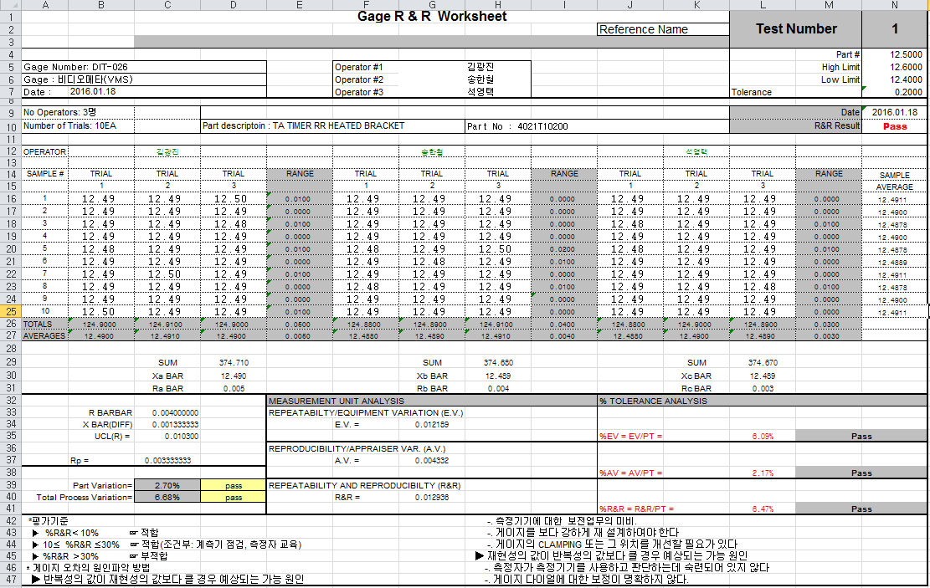
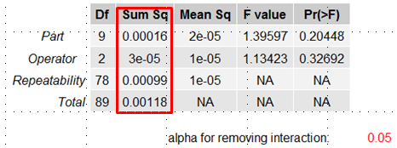
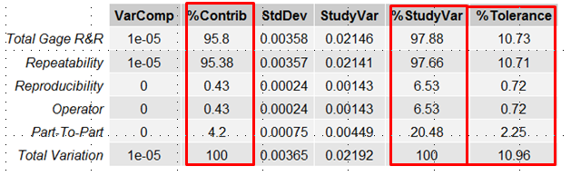
intermediate presentation
프로젝트 개요
프로젝트 내용
활용
프로젝트 관리
3.4-3 품질 관리 AS-IS TO-BE(3)
동일금속의 측정 시스템 분석(Measurement System Analysis) : 측정시스템 분석은 작업자 및 측정기의 신뢰성을 검증하기 위한 작업으로 측정기의 경우 개선의 여부를, 작업자의 경우 추가 품질 교육의 여부를 결정 짓는데 필요하다.
프로세스 | AS-IS | TO-BE
모회사의 지시
측정 시스템 분석
측정기와 작업자의 신뢰성을 검증 증빙
불합격 시 작업 중지 및 추가 품질 교육
<목적>
본 프로젝트의 산출물인 측정 시스템 분석을 기업에 도입하여 측정작업자와 측정계측기의 변동 산포를 관리하는 Gage R&R Study를 통해 측정기 및 측정자의 신뢰성 획득.
재 분석
현재 기업은 모회사에 증빙 제출을 위한 문서만을 구비하고 있을 뿐 실질적인 측정 시스템 분석을 진행 하고 있지 않음.
제출 문서인 엑셀 메크로 시트 조차 잘못된 부분이 많아 정확한 결과 값을 내지 못하고 있음.
동일금속은 유효한 측정시스템분석 도구를 필요로 함
<분석결과>
계측기의 측정단위가 소수 둘째 자릿수로 작거나 부품간의 변동이 반복성 변동보다 낮아서 제대로 된 측정시스템분석을 실시하지 못함
<해결방안>
측정 단위가 늘어난 데이터를 얻어야 한다
인위적으로 부품들간의 변동을 줘야 한다..
Notes:
측정시스템분석입니다.
현재 기업은 모회사로부터의 증빙 제출을 위한 문서만을 구비하고 있고, 실직적인 측정시스템분석을 진행 하고 있지 않다.
동일금속은 작업자의 신뢰성을 확보하기 위해 측정시스템분석기능을 요구하고 있습니다.
이를 위해 프로젝트 산출물인 측정시스템분석을 기업에 도입하여 측정자의 신뢰성을 평가하였습니다만
분석결과 측정단위가 소수점 둘째 자릿수로 작거나 부품간의 변동이 반복성보다 낮아서 제대로 된 측정시스템 분석을 실시하지 못하고 있음을 확인하였습니다.
이에 대해 동일금속에게 계측기의 측정단위를 조절하거나 측정할 부품들의 변동을 임의로 늘려주는 방법을 알려 제대로 된 측정시스템분석 결과를 해석할 수 있도록 하였습니다.

Slide 23
04
한국외국어대학교 산업경영공학과
R commander Plug-in Packages 개발
프로젝트 관리
4.1 프로젝트 검증
4.2 업무 분담 및 최종 산출물
4.3 한계 및 향후 계획
Notes:
다음은 프로젝트의 관리로, 향후계획, 일정계획, 업무 분담 순으로 진행하겠습니다.

Slide 24
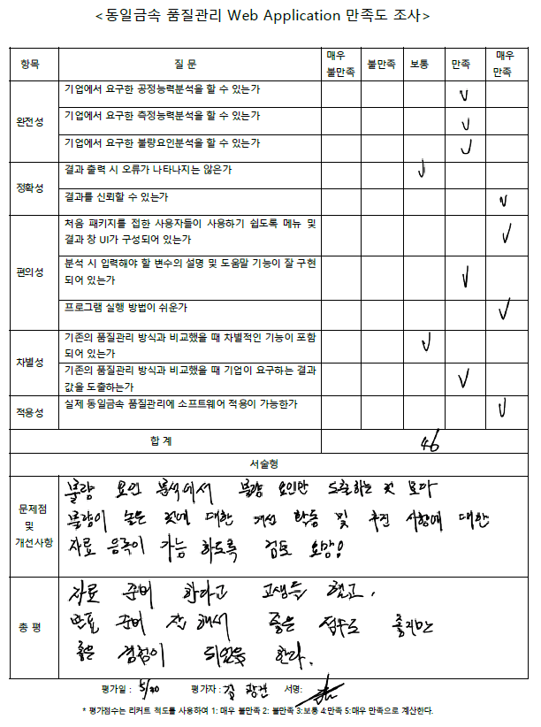
final presentation
프로젝트 개요
프로젝트 내용
활용
프로젝트 관리
4.1 프로젝트 검증
○ R commander와 Minitab 결과 일치여부
○ 동일 금속 Web Application
 | 모듈 | 공정능력분석 | 히스토그램
PCA plug-in package | 정규분포 | o | o
 | 군간/군내 | o | o
 | 비정규분포 | o | o
 | 이항분포 | o | o
 | 포아송분포 | o | o
 |  | Gage R&R 분산 분석 | 분산분석 그래프
MSA plug-in package | Gage R&R 교차분석 | o | o
 | Gage R&R 내포분석 | o | o
 | Gage R&R 일원배치분석 | o | o
 | 선형성 및 편의연구 | o | o
 | 반복성 및 편의연구 | o | o
 |  | 샘플링검사 | OC 곡선 그래프
SI plug-in package | 계수 규준형 1회 | o | o
 | 계량 규준형 1회 | o | o
 | 계수 조정형 1회 | o | -
 | 계량 조정형 1회 | o | -
 | 계수 규준형 2회 | o | -
 | 계수 조정형 2회 | o | -
Notes:
프로젝트 검증입니다.
우리가 개발한 R commander 범용 품질관리도구는 미니탭과 결과가 일치하는지 확인하였고
Web application은 동일금속 규모상 통계적 방법으로 검정하지 못하는 대신에
품질관리 담당자에게 만족도조사를 실시했습니다.

Slide 25
final presentation
프로젝트 개요
프로젝트 내용
활용
프로젝트 관리
4.2 업무분담 및 최종 산출물
이해중 PM
R (PCA)패키지 분석 R (MSA)패키지 분석 플러그인 패키지 검증 최종 발표
이상인
R 함수 패키지 구축 R plug-in 패키지 구축 패키지 문서 작업 최종 발표 시연
이홍재
R (SI) 패키지 분석 R web Application 평가표 제작 및 검증 재 제안 발표
김동민
R web Application UI 설계 R (SI) 패키지 분석 제안 발표
김근우
R plug-in UI 설계 R web Application 구현 중간 발표
최종 산출물
PCA 함수 및 플러그인 패키지 MSA 함수 및 플러그인 패키지 SI 함수 및 플러그인 패키지 범용 패키지 검증 동일금속을 위한 R Web Application R Web Application 검증
Notes:
업무분담 및 최종 산출물입니다.

Slide 26
05
한국외국어대학교 산업경영공학과
R commander Plug-in Packages 개발
시연
4.1 Plug-in 패키지 시연
4.2 R Web Application 시연

Slide 27


final presentation
프로젝트 개요
프로젝트 내용
활용
프로젝트 관리
한계점 및 향후 계획
한계점
아직은 충분히 개발이 이루어지지 않은 R commander의 데이터 업로드 등 본 프로젝트의 범위를 벗어나는 에로사항은 개선 시킬 수 없었다. 따라서 현재로서는 타 통계 소프트웨어에 비해서 다소 떨어지는 유연성을 지닌다.
동일금속 웹 어플리케이션에서 불량 요인 분석의 경우, 현재는 불량 요인에 대한 항목별 통계를 보여주는 수준에 그친다. 여기에 추가적인 분석적 방법을 도입하여 불량 요인을 감소 시키기 위한 도움을 제공하고자 한다. 웹 내에서 직접적으로 보여주지는 못 한다.
향후 계획
한계점을 보완하여 6개의 패키지를 공식적으로 CRAN에 등록.
기업 활용 시 기업의 요구에 적합하도록 Customizing 작업에 초점을 맞춘다. 최종적으로 2017년 추계 품질대회에 출품할 수 있도록 준비할 것이다.

Slide 28
intermediate presentation
부록 참고문헌
1. John fox ,“Extending the R Commander by “Plug-In” Packages”
2. John fox, “Writing R Commander Plug-in Packages” (2017)
3. 이종환, “SPSS를 이용한 조사방법 및 통계분석의 이해와 적용“ , 공동체
4. 강기훈, “통계학 개론- 엑셀을 이용한 실습“ , 자유 아카데미
5. John fox, “Using R Commander A Point and Click Interface for R” , CRC
6. 박성현, 박영현, “ 통계적 품질관리“, 민영사
7. 박성현, 박영현, 이제영, “통계적 품질관리와 6시그마 이해”, 민영사
8. Support minitab , ”공정능력분석-Minitab”,
(http://support.minitab.com/ko-kr/minitab/17)
9. Method Chooser-Minitab , “ 공정능력 분석 편“
(http://www.minitab.co.kr/minitab/images/capability_analysis_kor.pdf)
10. Method Chooser-Minitab , “ 측정시스템 분석 편＂
(http://www.minitab.co.kr/minitab/images/measurement_system_analysis_kor.pdf)
11. Method Chooser-Minitab , “ 관리도 편“
(http://www.crystalball.co.kr/minitab/images/Control_Charts_kor.pdf)
12. Luca Scrucca , “qcc: An R package for quality control charting and statistical
process control”
13. Miguel Flores, Ruben Fernandez, Salvador Naya, Javier Tarrio-Saavedra ,
” Package ‘qcr’
14. Emanuel P. Barbosa, Flavio M. M. Barros ,Elias de Jesus Goncalves , Daniela
R. Recchia , “Package ‘IQCC’ ”
15. Edgar Santos-Fernandez , “ Package ‘MSQC’ ”
16. Emilio L. Cano, Javier M. Moguerza, Mariano Prieto and Andrés Redchu ,
” Package ‘SixSigma’ ”
17. Thomas Roth , “ Package ‘qualityTools’ ”
18. Nikola Kasprikova , “ Package ‘LTPDvar’ ”
19. Andreas Kiermeier , Peter Bloomﬁeld , “ Package ‘AcceptanceSampling’ ”

Slide 29
final presentation
부록 일정계획
Notes:
다음은 일정계획입니다.

Slide 30
final presentation
감 사 합 니 다
Notes:
이상으로 “그것이 R고싶다” 의 진행발표를 마치겠습니다.

Slide 31
final presentation
Q & A
Notes:
이상으로 발표를 마치겠습니다.

Slide 32
final presentation
부 록

Slide 33
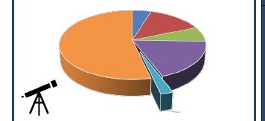


final presentation
부록 R Plug-in packages 현황
R plug-in 패키지 현황
 |  | Rcommander현황
통계적 품질관리 (SQC) | 기술통계 | 기술통계
 | 관리도 | 관리도
 | QC7도구 | QC7도구
 | 공정능력분석(PCA) | 공정능력분석(PCA)
 | 샘플링검사(SI) | 샘플링검사(SI)
 | 측정시스템검사(MSA) | 측정시스템검사(MSA)
2
6
3
23
8
1
기본 기초통계
실험계획 데이터마이닝
품질 기타
현재 총 43 개의 Plug-in
패키지가 존재하지만
품질관련 패키지는
몇 개의
QC 기초 도구 와 관리도 를
담는 ” RcmdrPlugin.qual ”
패키지만 존재
New Plug-in
Package 1
PCA
New Plug-in
Package 2
MSA
New Plug-in
Package 3
SI
기능 부재
R commander
For SQC
6

Slide 34
final presentation
부록 R Plug-in packages 현황
구성 | Package명 | 기능설명
기본 | Rcmdr | 기본Rcommanderpackage
 | RcmdrMisc | Rcommander보조package
기초통계 | RcmdrPlugin.doex | ANOVA분석
 | ~.EZR | ROC,표본분석등기초통계
 | ~.HH | Two-waytable,시각화tool,ANOVA
 | ~.IPSUR | t-test,ANOVA,시각화tool
 | ~.NMBU | 부분최소제곱회귀,선형/이차판별분석
 | ~.sampling | 표본크기,표본추출모델
품질 | ~.qual | STAT4300품질관리
실험계획 | ~.DOE | 실험계획tools(다구치,라틴방격법,주효과&교호작용…)
 | ~.orloca | Fermat-Weber(최소제곱합)
 | ~.GWRM | AGeneralizedWaringRegressionModel
데이터마이닝 | ~.BCA | k-centroids,Neuralnetwork
 | ~.BiclustGUI | Biclusteringmethods
 | ~.FuzzyClust | FuzzyClustering
 | ~.MA | Metaanalysis
 | ~.pointG | 설문조사데이터분석
 | `~.SCDA | SCVA,SCRT,SCMApackage
 | ~.ternis | 텍스트마이닝
 | ~.UCA | UCA의R-UCAproject

Slide 35
final presentation
부록 R Plug-in packages 현황
구성 | Package명 | 기능설명
기타 | ~.coin | ConditionalInferenceProceduresinaPermutationTestFramework
 | ~.depthTools | ModifiedBandDepth를기반한유전체데이터분석
 | ~.EACSPIR | (영어가아닌외국어로,해석불가)
 | ~.EBM | 의학에서의증거기반경영
 | ~.Ecovirtual | 생태학교육을목적으로한데이터시뮬레이션tool
 | ~.epack | 시계열분석
 | ~.Export | 결과물을LaTeX나HTML로출력
 | ~.FactoMineR | FactoMineRpackage
 | ~.KMggplot2 | 시각화tool
 | ~.lfstat | (공패키지)
 | ~.PCA | PCA,HubertAlgorithm
 | ~.plotByGroup | 격자그래프package
 | ~.RMTCJags | 혼합비교(병원치료전략을위한방법론)에관한package
 | ~.ROC | Proc,ROCR,ResourceSelectionpackage
 | ~.seeg | 시계열,지리/환경분석
 | ~.SLC | SLCpackage
 | ~.SM | 스포츠경영데이터분석
 | `~.sos | R사이트를table형태로정리하여웹브라우저로출력
 | ~.steepness | 지배계층의특징을단계적으로나타내비교함
 | ~.survival | Survivalpackage
 | ~.TeachingDemos | 기초통계교육을위한package

Slide 36
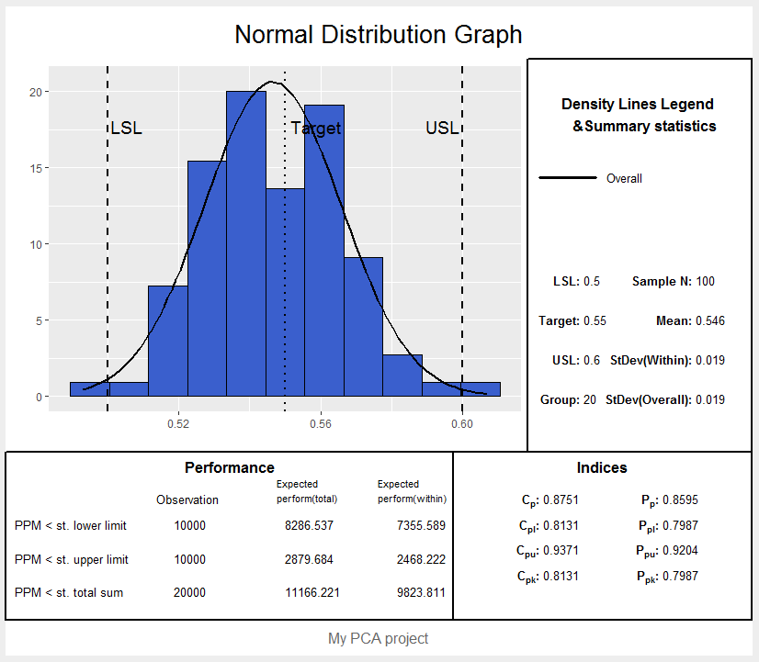
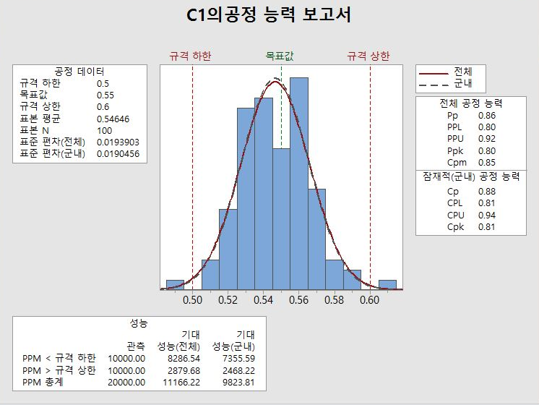
final presentation
부록 결과값 비교-PCA(정규분포)
PCA Plug in Package | Minitab

Slide 37
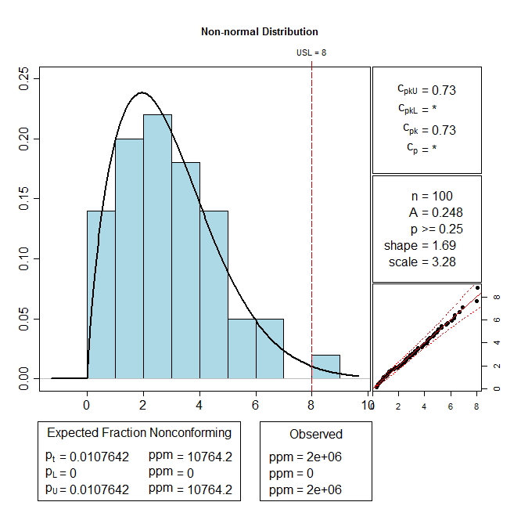
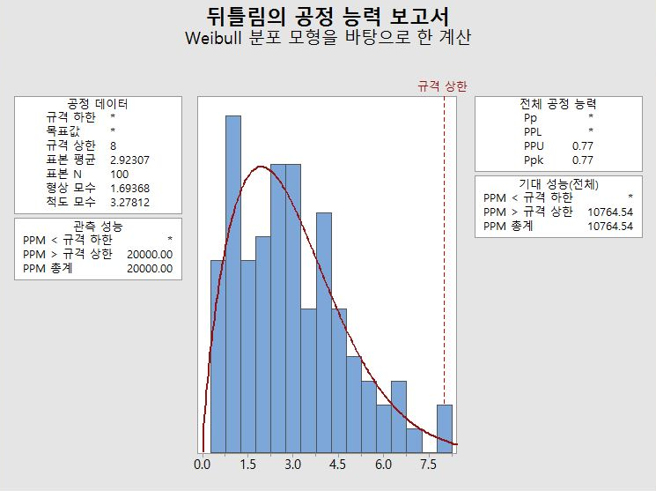
final presentation
부록 결과값 비교-PCA(비정규분포)
PCA Plug in Package | Minitab

Slide 38
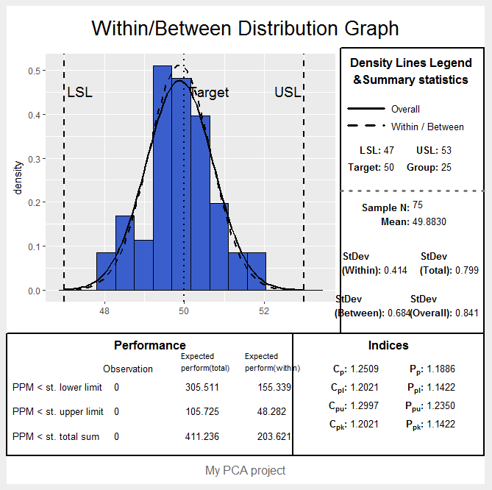
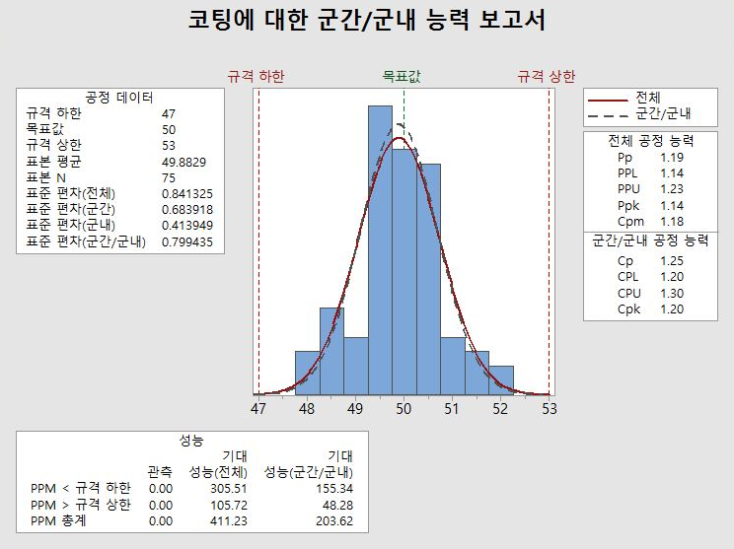
final presentation
부록 결과값 비교-PCA(군간/군내)
PCA Plug in Package | Minitab

Slide 39
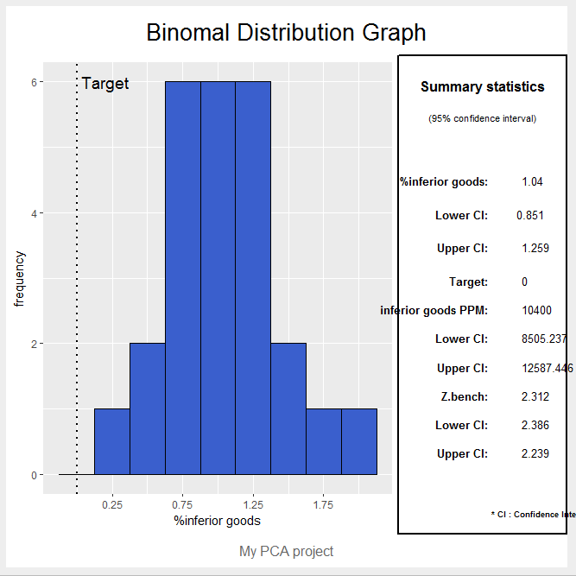
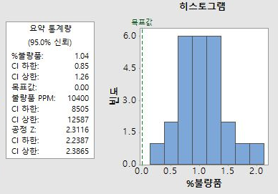
final presentation
부록 결과값 비교-PCA(이항분포)
PCA Plug in Package | Minitab

Slide 40
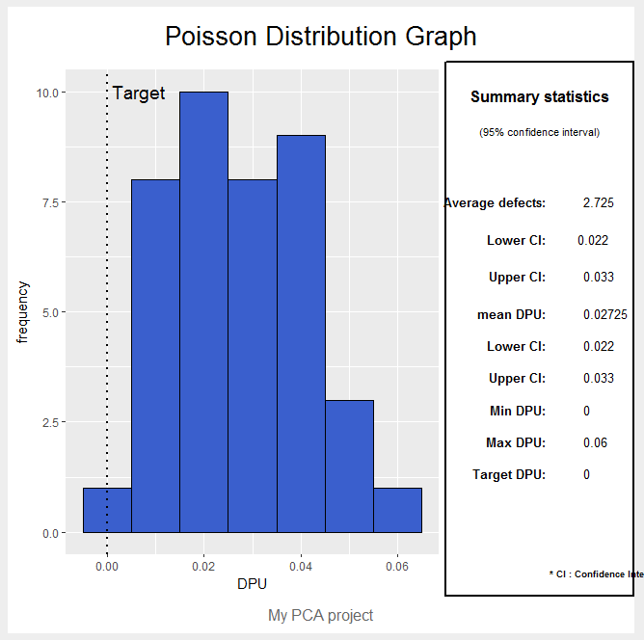
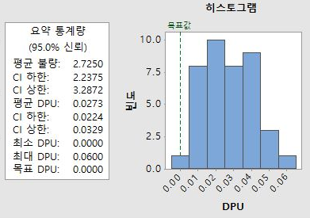
final presentation
부록 결과값 비교-PCA(포아송 분포)
PCA Plug in Package | Minitab

Slide 41
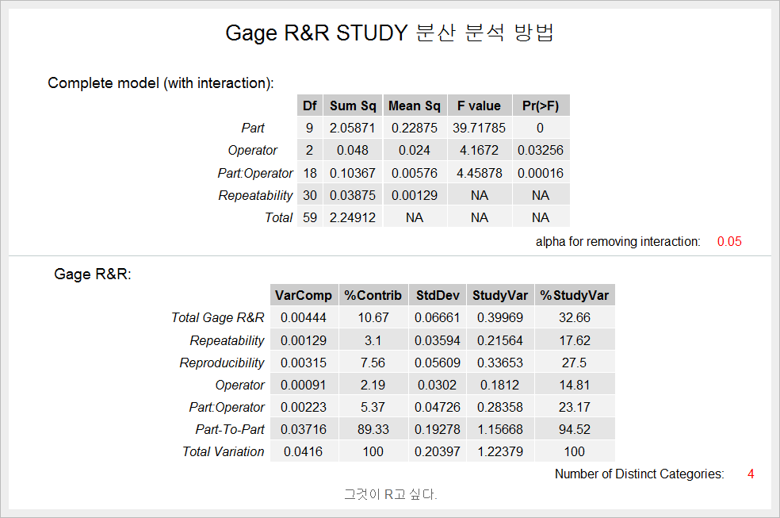
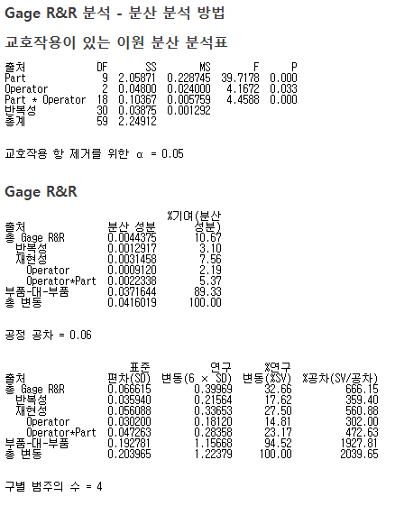
final presentation
부록 결과값 비교-MSA(분산분석방법)
MSA Plug in Package | Minitab

Slide 42
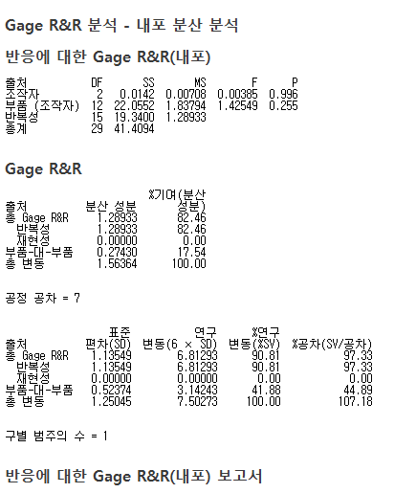
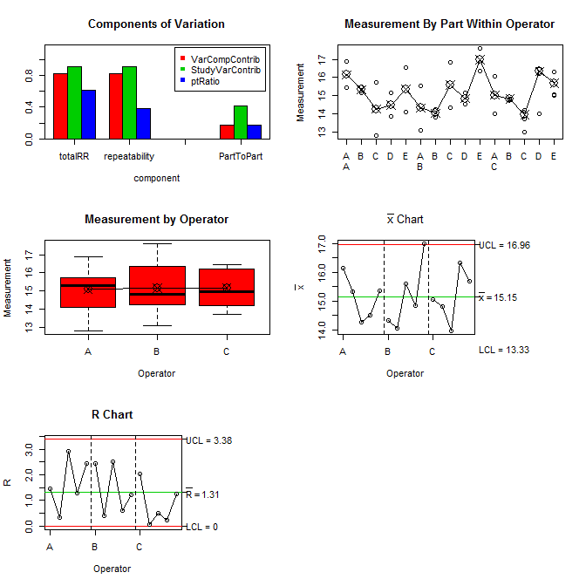
final presentation
부록 결과값 비교-MSA(내포 분산분석방법)
MSA Plug in Package | Minitab

Slide 43
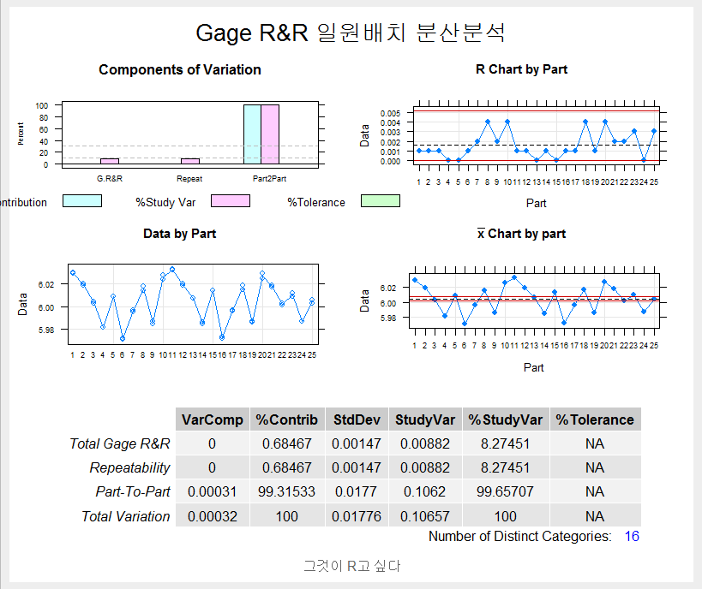
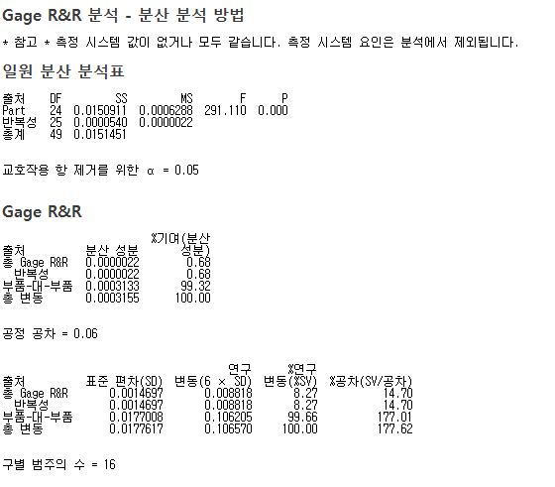
final presentation
부록 결과값 비교-MSA(일원배치 분석방법)
MSA Plug in Package | Minitab

Slide 44
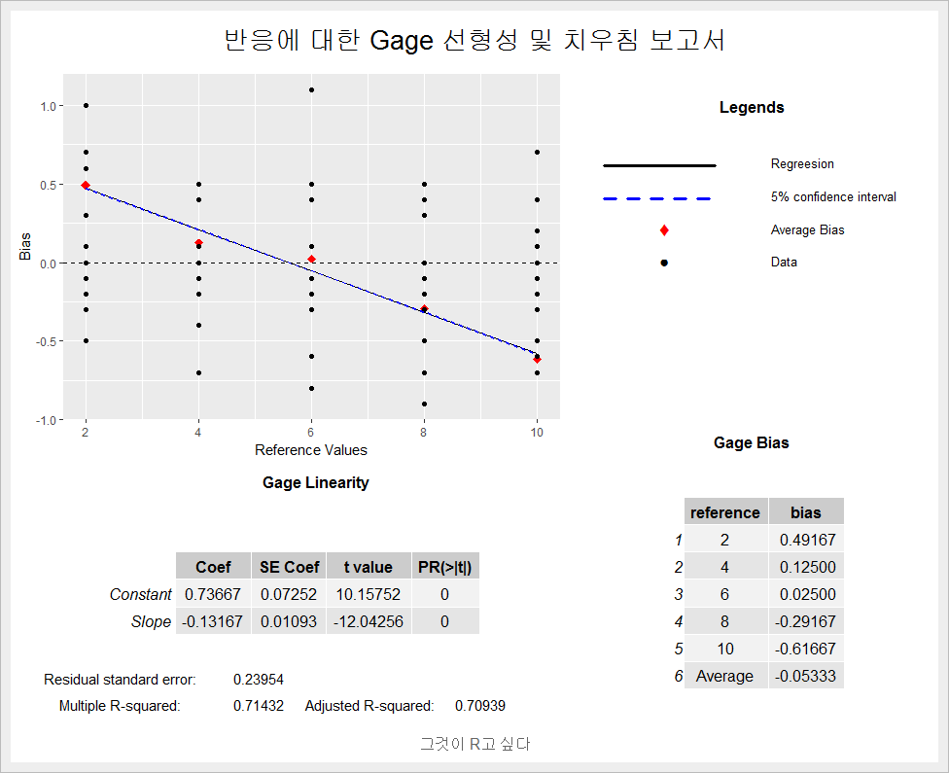
final presentation
부록 결과값 비교-MSA(선형성 및 편의 연구)
MSA Plug in Package | Minitab

Slide 45
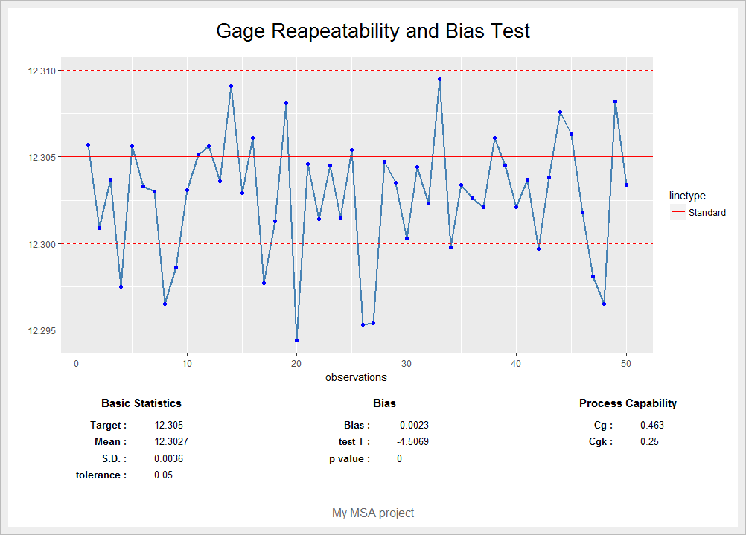
final presentation
부록 결과값 비교-MSA(반복성 및 편의 연구)
MSA Plug in Package | Minitab

Slide 46
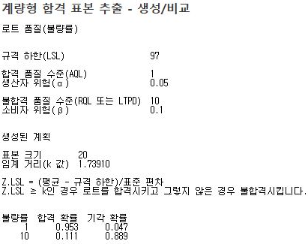
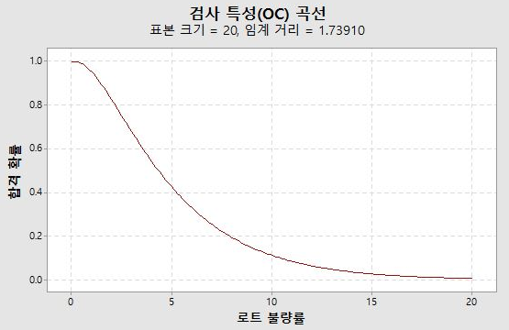

final presentation
부록 결과값 비교-SI(계량 규준형 1회 ‘표준편차 모를 때’)
SI Plug in Package | Minitab

Slide 47




final presentation
부록 결과값 비교-SI(계량 규준형 1회 ’표준편차 알 때, 불량률 보증’)
SI Plug in Package | Minitab

Slide 48


final presentation
부록 샘플링 검사(SI) 참조 Table
(계수 규준형 1회)
<샘플링 사이즈 참조 표>
<합격판정개수 참조 표>

Slide 49

final presentation
부록 샘플링 검사(SI) 참조 Table
(계량 규준형 평균값 보증)

Slide 50


final presentation
부록 샘플링 검사(SI) 참조 Table
(계수 규준형 2회)
<샘플링 검사 설계 표
n2=2*n1>
< 샘플링 검사 설계 표
n2=n1>

Slide 51


final presentation
부록 샘플링 검사(SI) 참조 Table
(계수 조정형 1회 LQ)
<샘플링 사이즈 참조 표>
<합격판정개수 참조 표>

Slide 52




final presentation
부록 샘플링 검사(SI) 참조 Table
(계수 조정형 1회 AQL)
<시료문자표>
<계수 보통 조정형 1회>
<계수 까다로운 조정형 1회>
<계수 수월한 조정형 1회>

Slide 53




final presentation
부록 샘플링 검사(SI) 참조 Table
(계량 조정형 단변량 s방법 1회)
<시료문자표>
<계량 보통 조정형 1회>
<계량 까다로운 조정형 1회>
<계량 수월한 조정형 1회>

Slide 54



final presentation
부록 샘플링 검사(SI) 참조 Table
(계수 조정형 2회)
<시료문자표>
<계수 보통 조정형 2회>
<계수 까다로운 조정형 2회>
<계수 수월한 조정형 2회>

